Slide 1
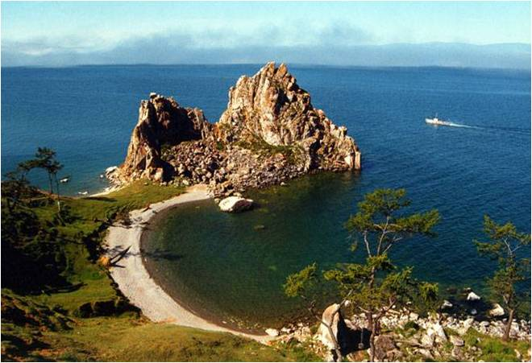
Животный мир Байкала
Водные животные Байкала
Беспозвоночные: бокоплав– 255 видов
ракушковые рачки- 100
хирономиды- 100 видов
моллюски-180 видов

Slide 2
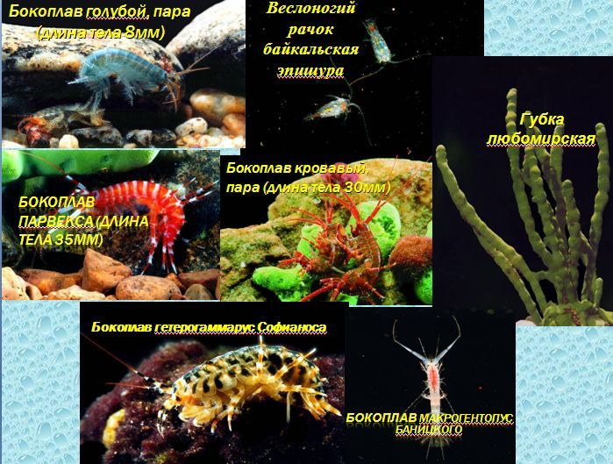

Slide 3
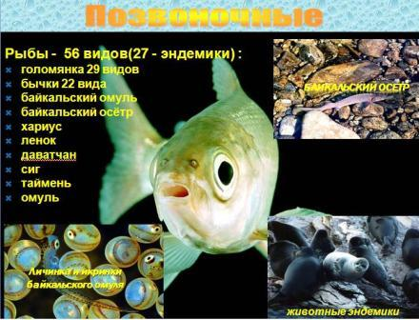

Slide 4
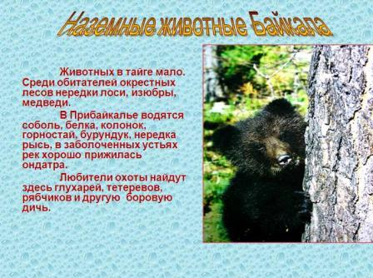

Slide 5
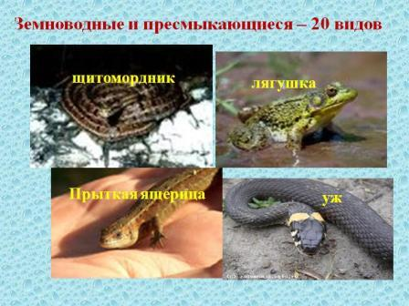

Slide 6
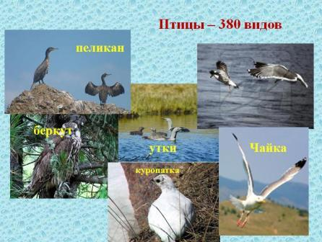

Slide 7
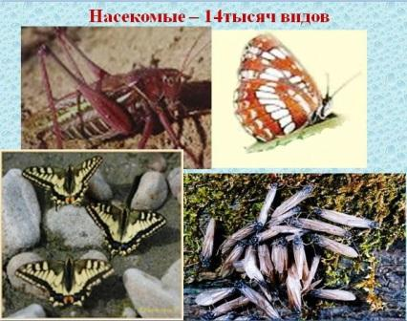

Slide 8
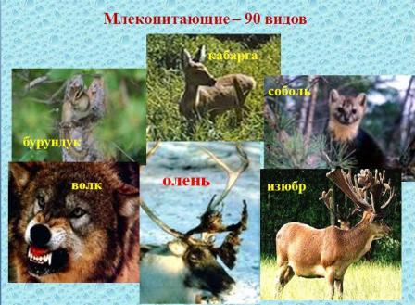
назад

